Slide 1
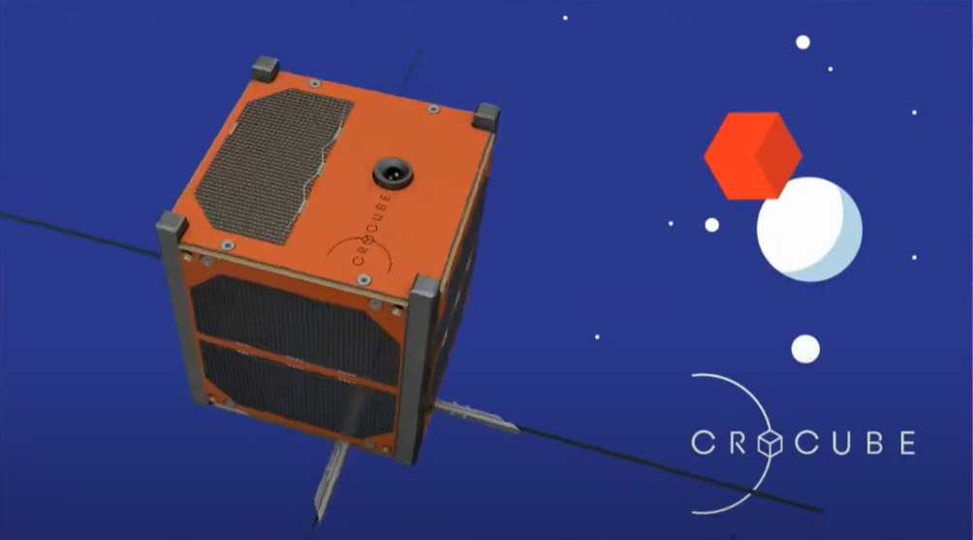
PRVA HRVATSKA KOCKICA U SVEMIRU

Slide 8
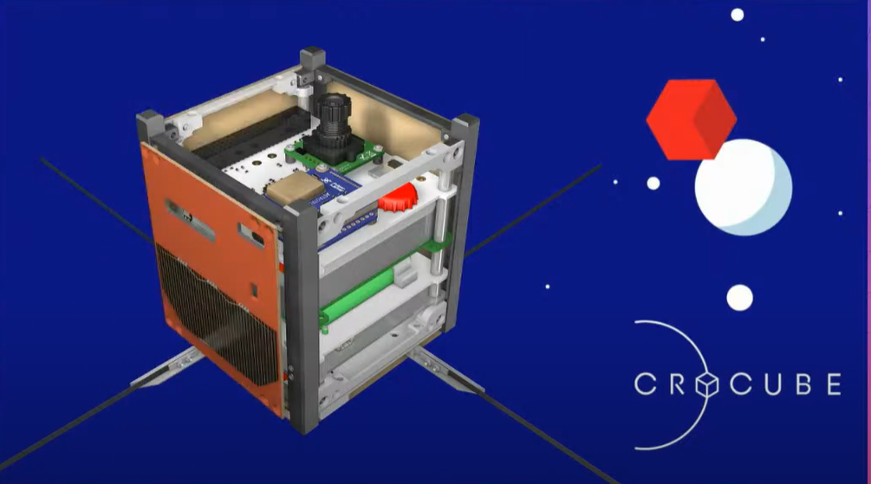

Slide 12
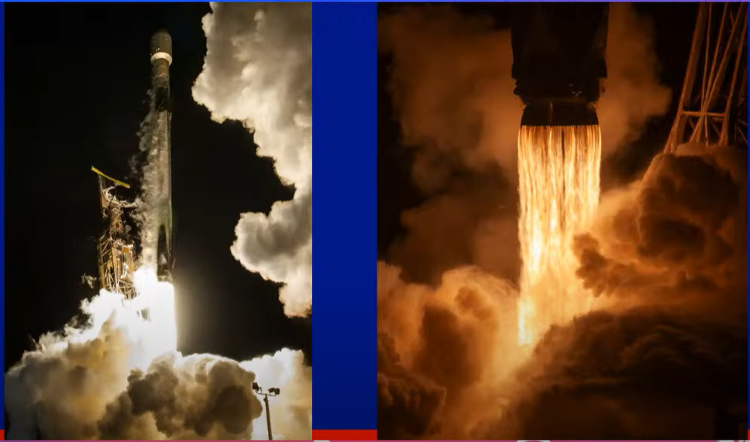

Slide 13
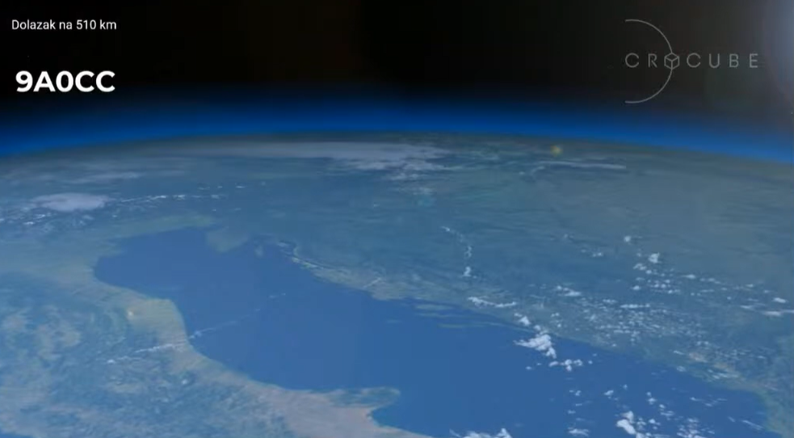
Povijesni trenutak za Hrvatsku i domaću svemirsku industriju - prvi hrvatski satelit CroCube, lansiran 21. prosinca 2024. raketom Falcon 9 iz baze Vandenberg u Kaliforniji, poslao je prve slike iz svemira. Hrvatska se pridružila ekskluzivnom klubu zemalja koje imaju vlastite slike snimljene iz orbite

Slide 14
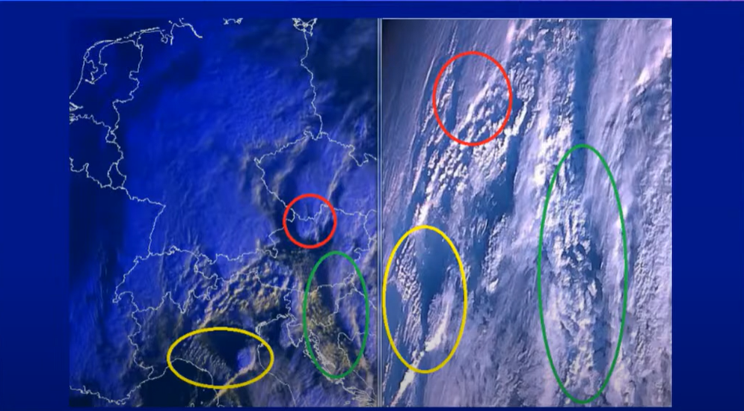
PRVE FOTOGRAFIJE
koje je poslao CROCUBE

Slide 15
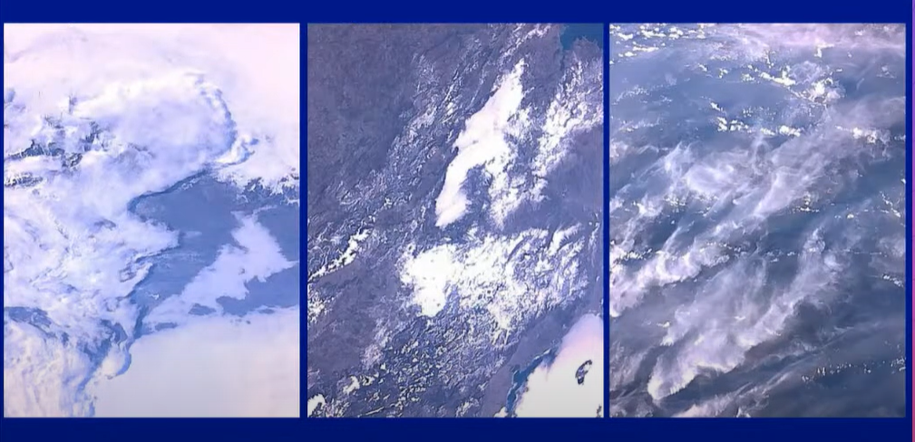
FOTOGRAFIJE
IZ ZEMLJINE
ORBITE KOJE
NAM ŠALJE
HRVATSKA
KOCKICA

Slide 16
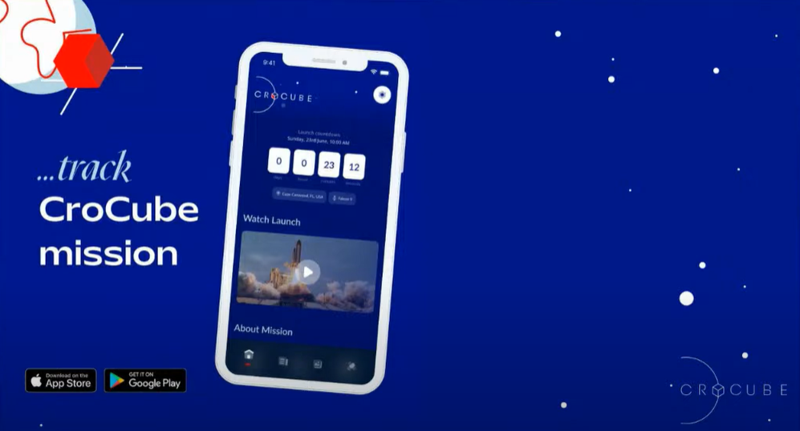
APLIKACIJA

Slide 17
